Slide 1
DATA CUBE ALGORITHM FOR HIGH
SEQUENTIALITY SATELLITE TELEMETRY DATA
ANALYSIS
Yuri Matheus Dias Pereira
Orientadores:
Dr. Mauricio Gonçalves Vieira Ferreira
Dr. Rodrigo Rocha Silva

Slide 2
Problema
Operadores de Satélite precisam de conhecimento especializado do sistema e como os seus subsistemas estão relacionadas para operar o satélite.
Fazem uso de dados de telemetria que são gerados continuamente pelo satélite, e a sua análise pode envolver anos de dados ao mesmo tempo.
Esta análise não é trivial, e é necessário saber quais perguntas devem ser feitas e o como lidar com o volume e complexidade dos dados.

Slide 3
Solução
Executar consultas complexas não é trivial para os operadores, e as executar em anos de dados é uma operação lenta em banco de dados comuns.
Um Armazém de Dados (Data Warehouse) é uma solução eficiente para facilitar as análises, trabalhando em cima de dados prontos para análise e em uma interface que permita a execução de consultas arbitrárias

Slide 4
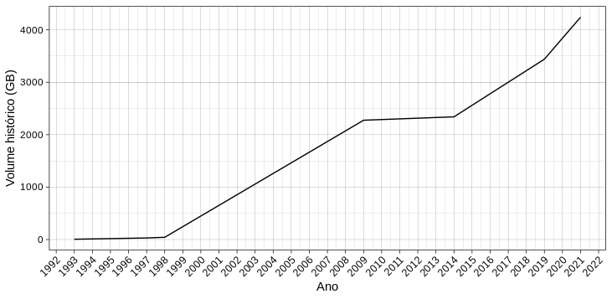
Volume histórico
Atualmente: ~3TB com base na geração dos CBERS e SCDs, com aumento com AMZ

Slide 5
Objetivos
Criar uma arquitetura baseada em cubo de dados para representar dados de telemetria de satélite de uma missão, utilizando da distribuição de valores para facilitar a análise e consultas no estado do satélite pelos engenheiros de satélite.
Testar uma abordagem que usa da Alta Dimensionalidade dos dados versus uma baseada em particionar a entrada por dados de Baixa Dimensionalidade
Testar um algoritmo de compressão de lista invertida baseada em intervalos para o algoritmo Frag-Cubing

Slide 6
Cubo de dados
“Operador relacional que gera todas as combinações possíveis de seus atributos de acordo com uma medida” (GRAY et al., 1996)
Dimensões: atributos que compõem os dados
Medidas: atributos calculado pelo relacionamento entre dimensões
Conceito ALL (*): agregação de todas as combinações de um conjunto de atributos
Objetivo principal é modelar e visualizar dados em múltiplas dimensões

Slide 7
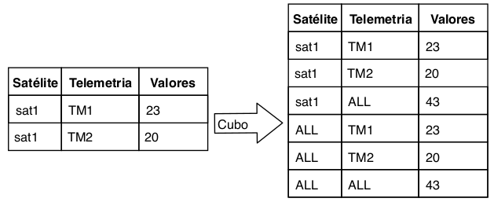
Cubo de dados
n-dimensional: não necessariamente um cubo 3D (hipercubos)
Cardinalidade: número de valores diferentes na dimensão
Células são níveis de agregação das tuplas de entrada
2 dimensões, 1 medida ->

Slide 8
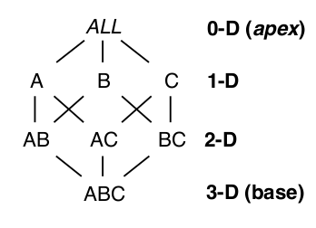
Células do cubo
Cubo de dados é composto de subcubos
Células Agregadas: utilizam “ALL” para demonstrar que agregam todos os valores daquela dimensão
Células base: nível mais baixo de agregação
Mais genérico
Mais específico

Slide 9

Medidas
Calculada para cada célula do cubo agregando os dados correspondentes a combinação de dimensões e valores -> com com cada d_{n} um valor de dimensão
Distributiva: cálculo pode ser particionado -> soma
Algébrica: duas ou mais medidas distributivas -> média = soma / contagem
Holística: não pode ser particionada, precisa de executar sobre todos os dados para ter respostas exatas -> moda

Slide 10
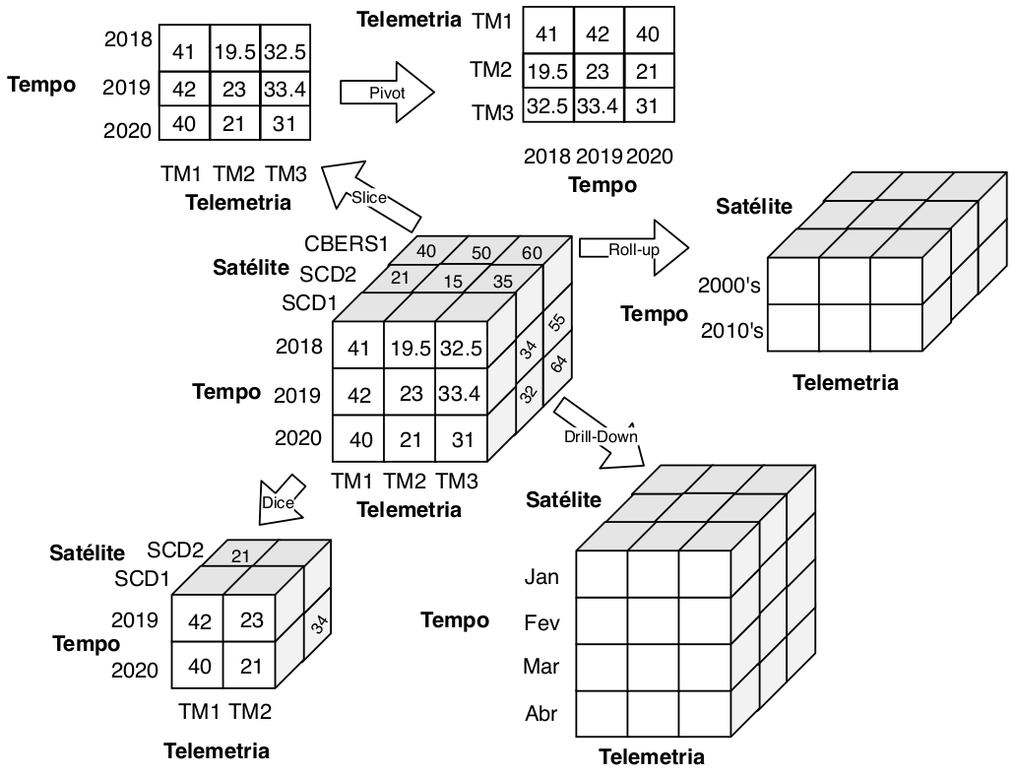
Operações em Cubo de Dados

Slide 11
Computação do cubo de dados
Materialização completa geralmente não é possível
Maldição da Dimensionalidade: requisitos de espaço aumentam de forma exponencial, 2^{n} com n o número de dimensões
Materialização parcial
Iceberg: critério de mínimo para as células
Shell Fragment: subcubos de 3 a 5 dimensões
Closed Shell ou quotient cube: medidas idênticas na mesma abstração
Notes:
Enquanto o número de dimensões, hierarquias de conceito e cardinalidade
do cubo aumenta, também aumentam os seus requisitos de espaço de forma expo-
nencial, sendo conhecida como a maldição de dimensionalidade

Slide 12
Computação do cubo de dados
Frag-Cubing, por Li et al (2004) é um dos algoritmos mais tradicionais, utilizando de conceitos de fragmentos de camadas (shell fragment), de um índice invertido para computar as respostas a consultas e de uma operação de iceberg para remover células fora do critério mínimo
Várias melhorias foram propostas ao longo dos anos
Memória externa: HFrag, HIC (Silva et al., 2015; 2016)
Cubos fechados: C-Cubing (Dong Xin et al (2006)), Closed Frag Shells (Zhao et al (2018))

Slide 13
FragCubing - Índice Invertido
TID | A | B | C
tid1 | a1 | b1 | c1
tid2 | a2 | b2 | c2
tid3 | a1 | b3 | c2
tid4 | a1 | b3 | c1
tid5 | a1 | b1 | c3
tid6 | a2 | b1 | c3
tid7 | a1 | b1 | c3
Valor | Lista de TID | Tamanho
a1 | 1, 3, 4, 5, 7 | 5
a2 | 2, 6 | 2
b1 | 1, 5, 6, 7 | 4
b2 | 2 | 1
b3 | 3, 4 | 2
c1 | 1, 4 | 2
c2 | 1, 2 | 2
c3 | 5, 6, 7 | 3
Operação do Cubo
Tamanho, neste caso, é a medida computada
Consultas são respondidas fazendo intersecção nas listas de TID com as dimensões/valores na consulta
Notes:
Point e Inquire?

Slide 14
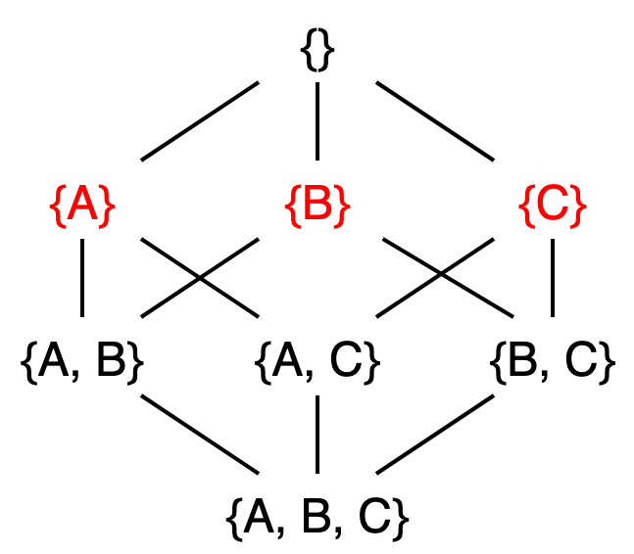
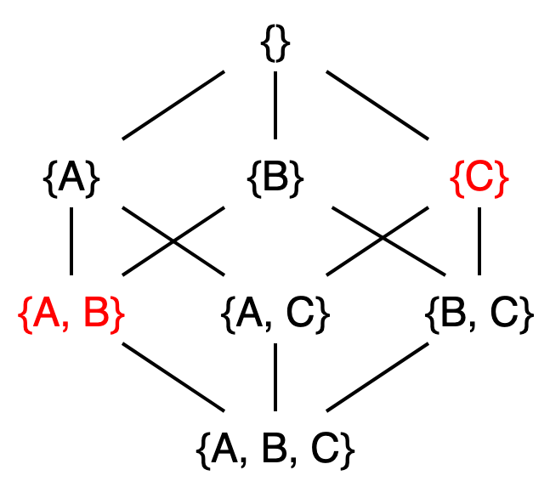
FragCubing - Fragmentação
O número da camada de fragmentação é definido de antemão (F-number)
Para F = 1 F = 2

Slide 15
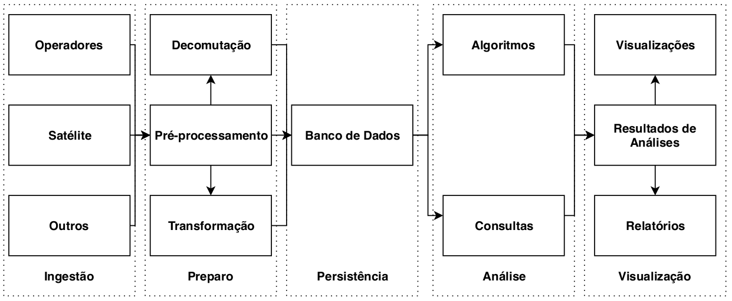
Fluxo dos dados
Notes:
Ingestão: onde estão os dados e como coletá-los
Preparo: quais dados são relevantes, em qual formato e transformar eles para inserir no banco de dados
Persistência: dados de alta qualidade são inseridos no banco de dados, que os torna disponíveis para consulta
Análise: Execução de algoritmos e resposta de consultas
Visualização: Visualizar resultados das consultas e algoritmos

Slide 16
Método

Slide 17

Estudo de Caso: SCD2
Quatro anos de telemetrias do SCD2 fornecidas pelo CCS, entre 2014 e 2018
135 telemetrias, resultando em um arquivo de 23GB em formato CSV exportado do SatCS utilizado como base

Slide 18
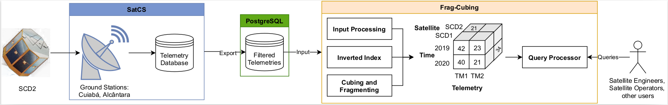
Arquitetura
Adaptar os dados existentes em uma arquitetura baseada em cubo de dados
Objetivo principal é responder consultas de operadores: como melhorar essa arquitetura?

Slide 19
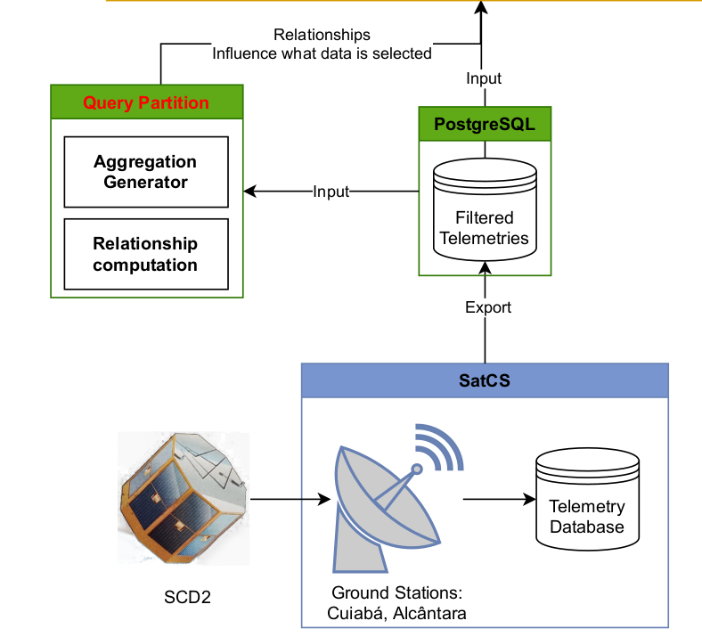
Arquitetura - Proposta

Slide 20
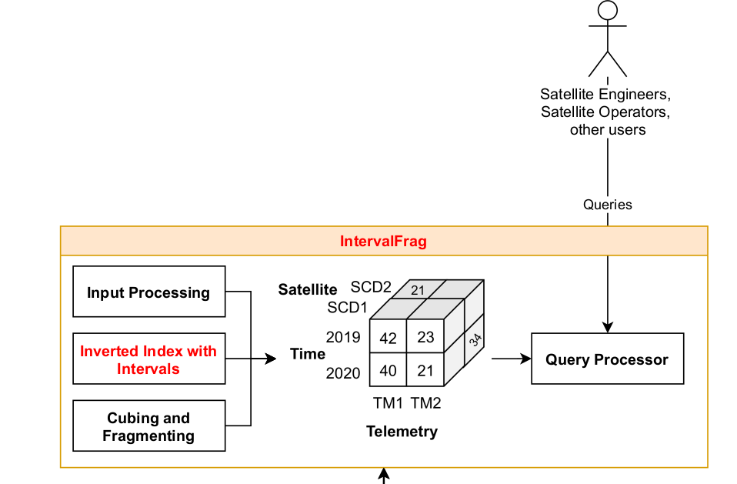
Arquitetura - Proposta

Slide 21
Particionamento por Consulta

Slide 22
Particionamento por consulta
Como utilizar de características dos dados para criar cubos de dados com performance melhor?
Processar os dados em duas abordagens:
Alta Dimensionalidade, com todas as dimensões e todos os dados
Baixa Dimensionalidade, apenas as dimensões que são relacionadas com a consulta

Slide 23
Gerador de agregações
Algoritmo que gera as os conjuntos de telemetrias que estão relacionadas entre si
Utiliza da agregação de cada dimensão, calculando estatísticas descritivas sobre o relacionamento entre as dimensões
Força do relacionamento é calculada com base na cardinalidade das telemetrias e alguns parâmetros (mediana, desvio padrão)
Cutoff do algoritmo arbitrário, dependendo da característica do conjunto de telemetrias

Slide 24
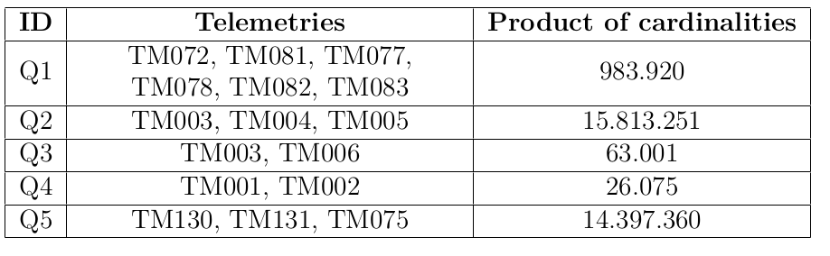
Consultas
Q1: As baterias estão sendo carregadas?
Q2: Qual a orientação atual do satélite?
Q3: Existe alguma discrepância nas leituras dos magnetômetros do satélite?
Q4: As antenas da payload estão funcionando?
Q5: Existe alguma discrepância entre nas correntes dos painéis solares e a sua temperatura?
Notes:
Todas essas consultas são baseadas em detecção de anomalias no satélite

Slide 25
Validação Experimental
Dividir os dados disponíveis em Alta Dimensionalidade e Baixa Dimensionalidade.
Construir cubo de dados baseado no Frag-Cubing, e medir:
Consumo de memória da computação do cubo;
Tempo para construção do cubo;
Tempo de resposta da consulta;
Consumo de memória da consulta
Cada teste é feito 5 vezes, utilizando a média dos resultado, e para todos tamanho do fragmento = 1

Slide 26
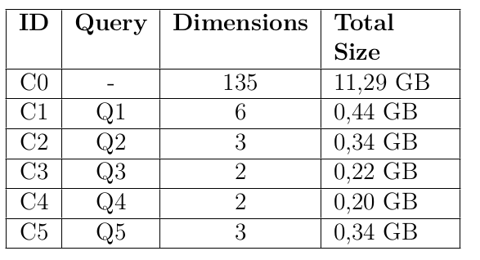
Cubos
Cada cubo é um conjunto diferente de telemetrias
C0 é o de Alta Dimensionalidade, com todas as dimensões
5 sequências de tuplas para cada cubo: 2M, 4M, 6M, 8M e 10M

Slide 27
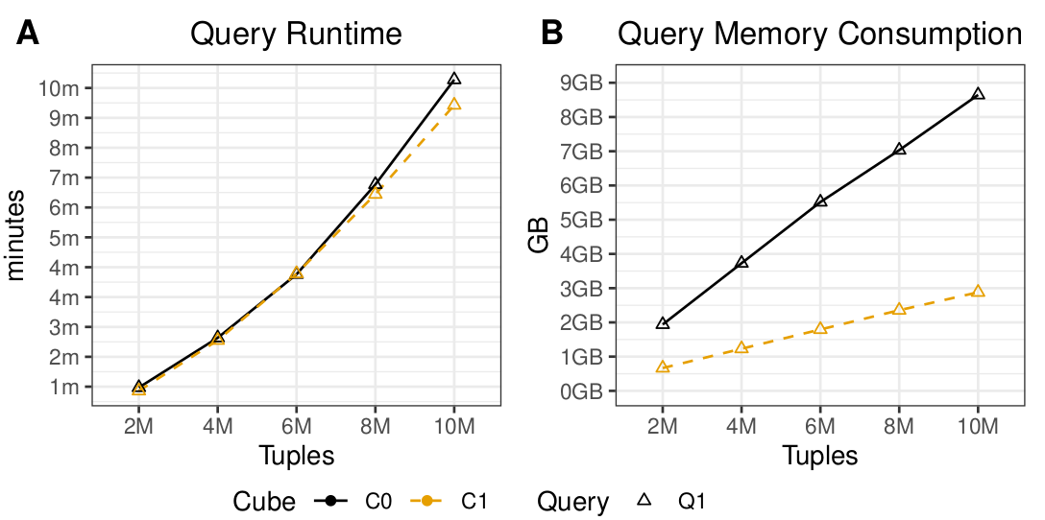
Resultados - Q1

Slide 28
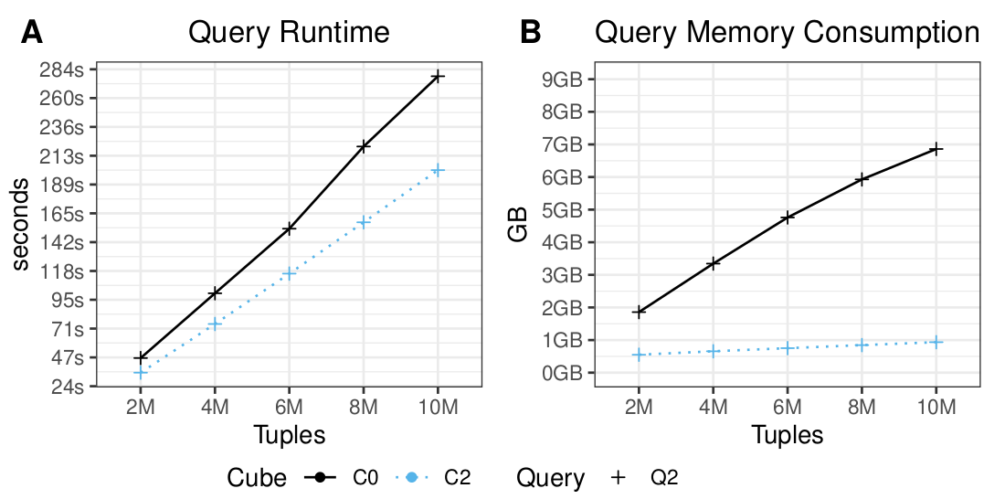
Resultados - Q2

Slide 29
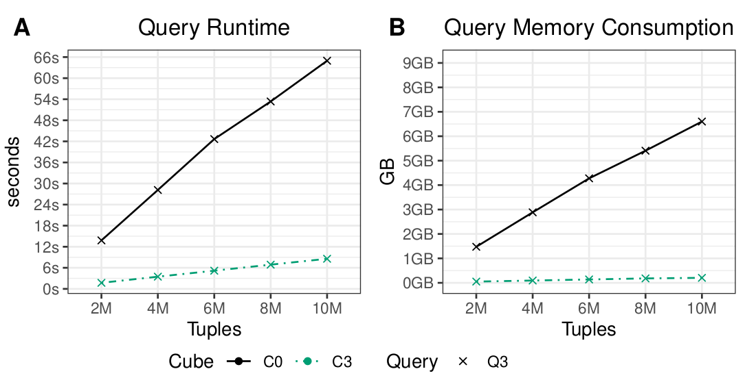
Resultados - Q3

Slide 30
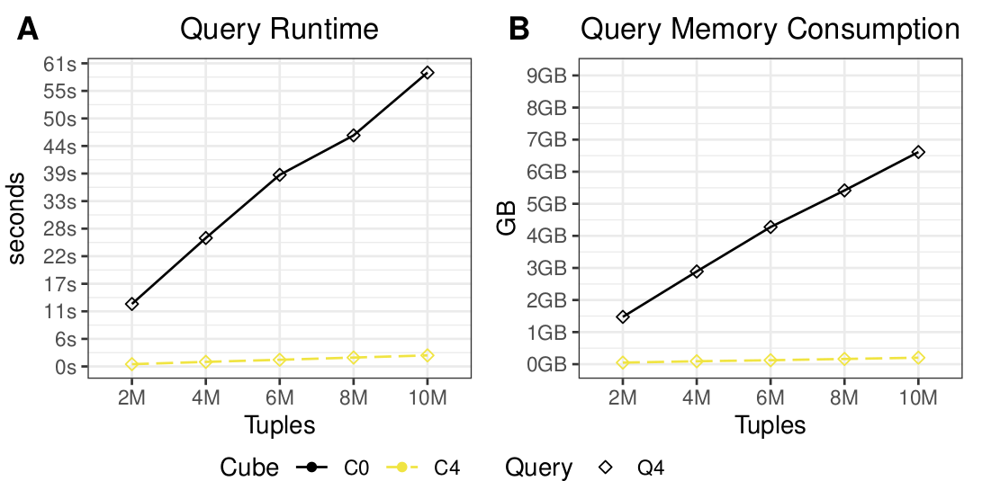
Resultados - Q4

Slide 31
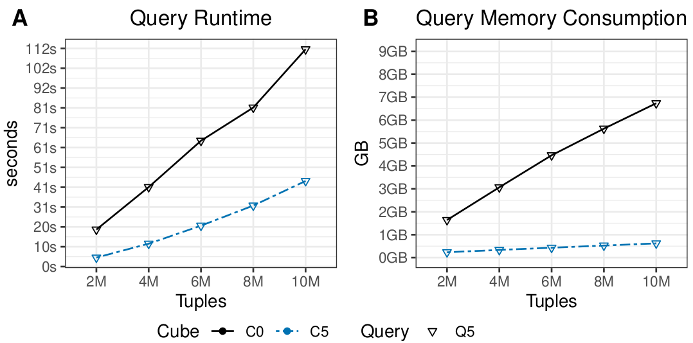
Resultados - Q5

Slide 32
Sumário
Busca exaustiva dos conjuntos gera resultados muito esparsos, que são complicados de serem avaliados até por especialistas. Porém, atividades de operação geralmente realizam consultas com baixa dimensionalidade;
Particionar a relação de entrada do cubo pelas consultas que serão executadas pode utilizar entre 1% e 33% da memória para responder a mesma consulta.
Diminuição no tempo de resposta indica que seria mais rápido construir um cubo com baixa dimensionalidade e consultar ele, do que consultar um cubo de dados de alta dimensionalidade já construído.

Slide 33
IntervalFrag

Slide 34




Listas de TID e Sequencialidade
Alguns dados de telemetria de satélite tem uma características: longas repetições de um valor, então uma longa repetição de outro valor
Em um índice invertido, isso gera longas listas de TIDs com índices crescentes, e podem ser comprimidos em intervalos
Para uma lista , a lista de intervalo seria , onde e a diferença de intervalos não pode ser menor que um, assim
Exemplo: lista [1, 3, 4, 5, 7] teria uma lista de intervalo {[1,1], [3, 5], [7, 7]}, simplificando: {[1], [3, 5], [7]}

Slide 35
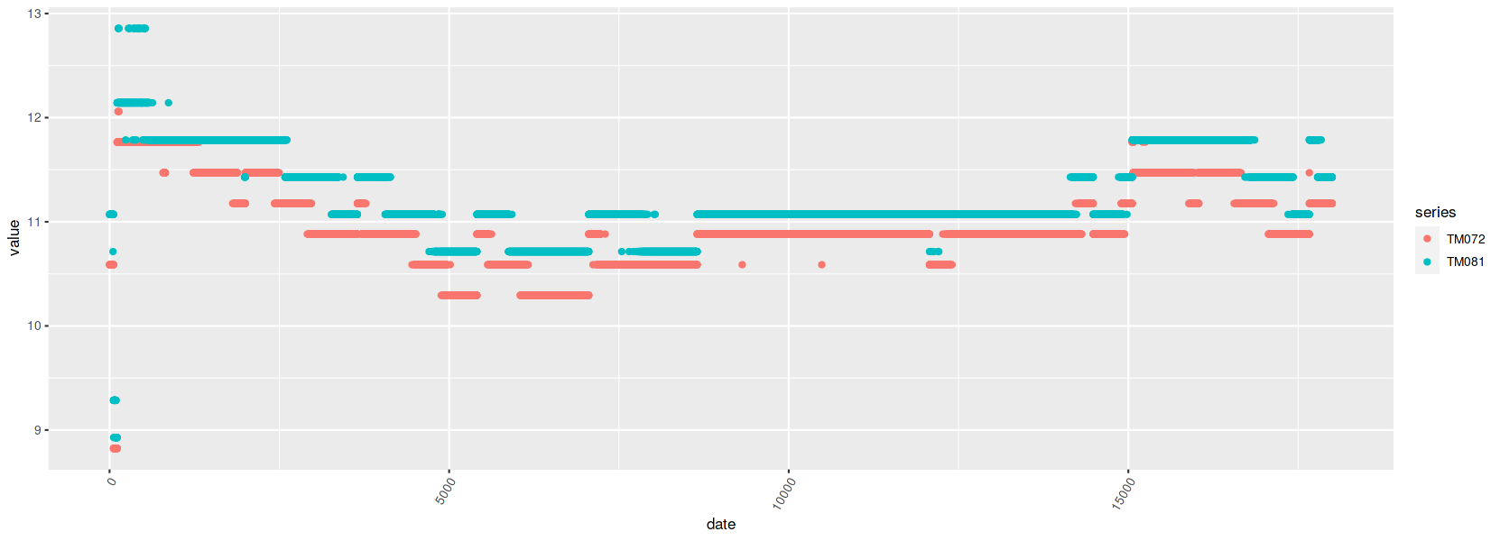
Sequencialidade - Exemplo
TMs 72 e 81: sequência das telemetrias

Slide 36
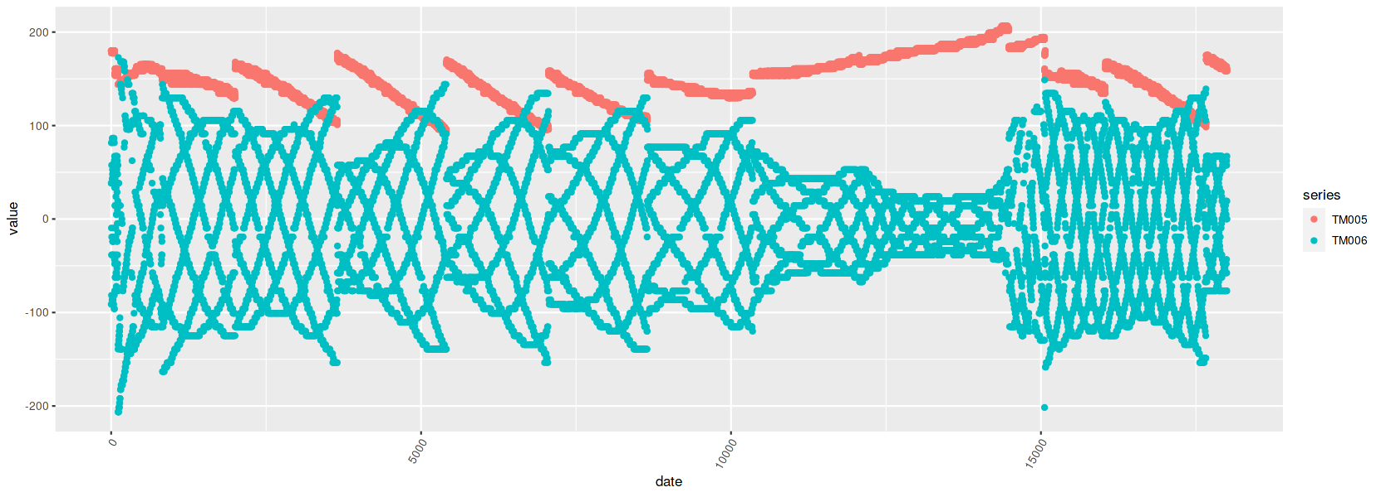
Sequencialidade - Exemplo
Sequência TM005 x TM006: quase 0 sequencialidade

Slide 37
Algoritmo - Inserção
Inserção de um novo elemento no intervalo pode simplesmente ser feita no final da lista
Se o último elemento for um intervalo, verifica se o elemento da direita (maior) é igual a elemento que será inserido + 1, se sim, só atualiza o elemento da direita já existente
Caso não seja, adiciona um novo intervalo como elemento da esquerda
Implementação utiliza de inteiro positivos para os intervalos, e negativos quando não há um intervalo (necessário para diminuir consumo de memória)

Slide 38

Algoritmo - Intersecção
Para mais detalhes sobre intersecção de conjuntos, ver o anexo A
Primeiro é necessário fazer a intersecção intervalo por intervalo: identificar qual elemento é maior na esquerda e qual elemento é menor na direita, e se há uma intersecção válida ou não
Um algoritmo de dois ponteiros pode adicionar o resultado em uma lista auxiliar, utilizando essa intersecção como elemento
Complexidade ótima:

Slide 39
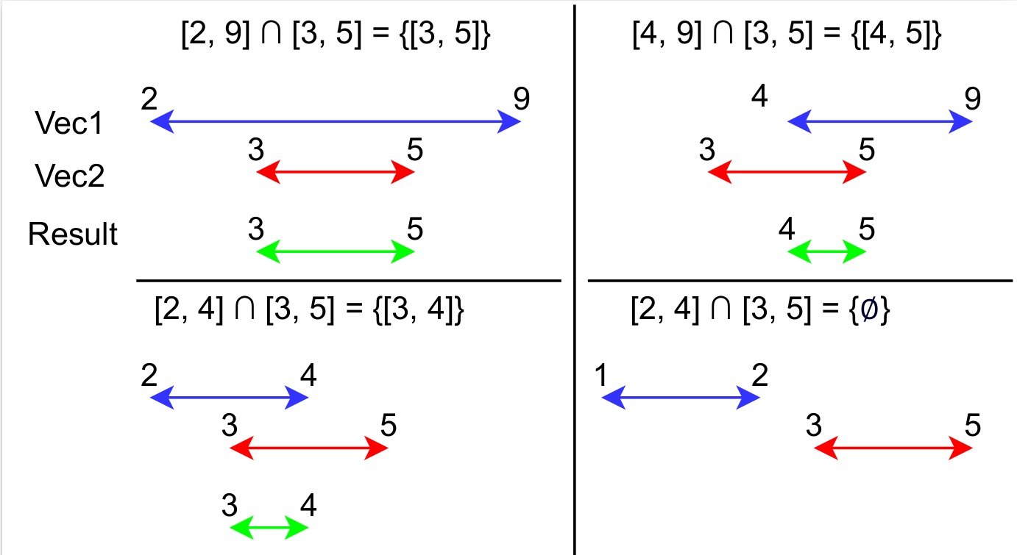
Algoritmo - Intersecção - Elemento

Slide 40
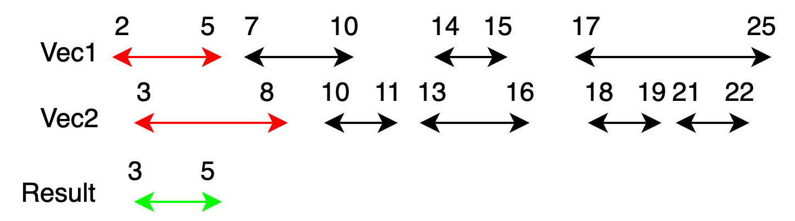
Algoritmo - Intersecção

Slide 41
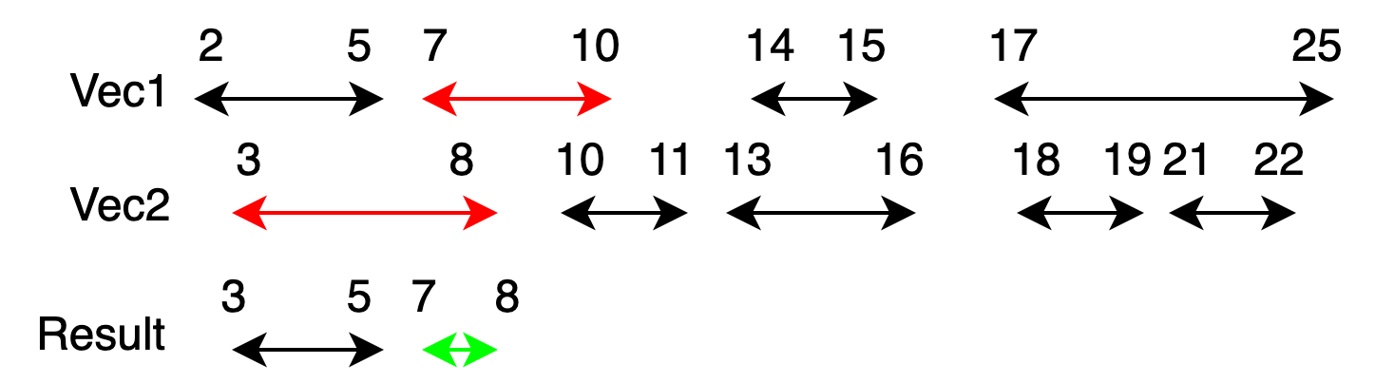
Algoritmo - Intersecção

Slide 42
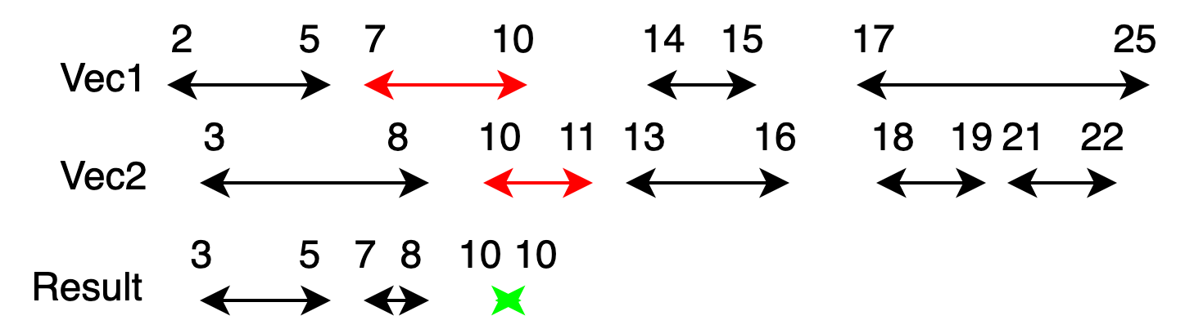
Algoritmo - Intersecção

Slide 43
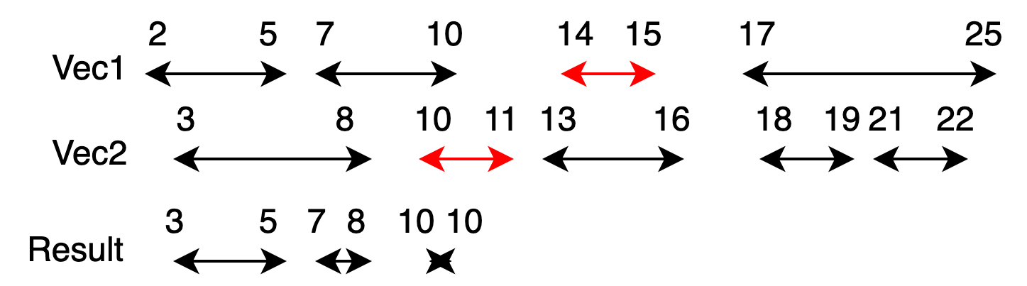
Algoritmo - Intersecção

Slide 44
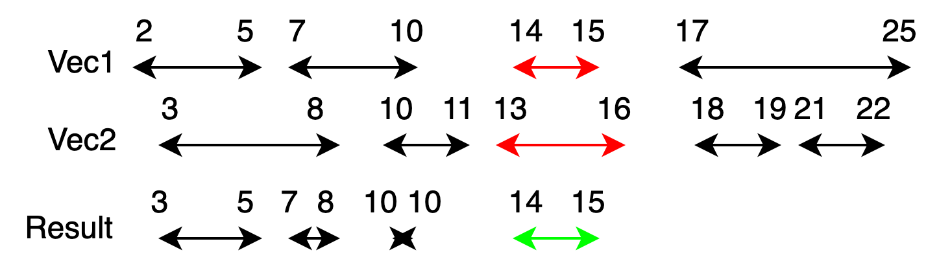
Algoritmo - Intersecção

Slide 45
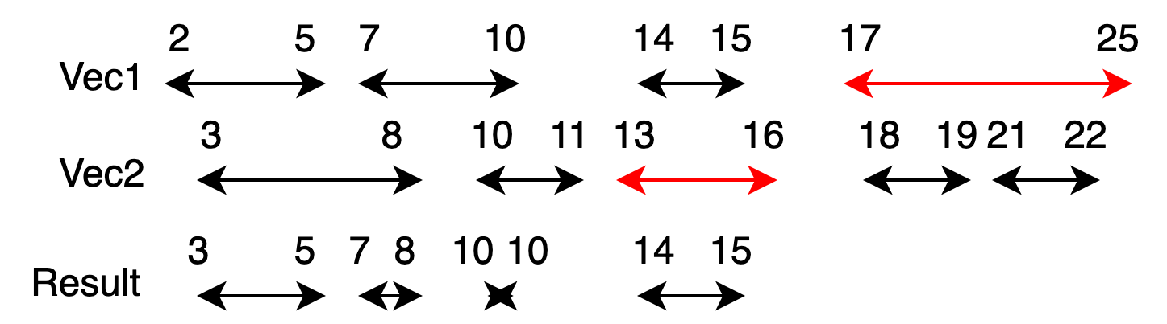
Algoritmo - Intersecção

Slide 46
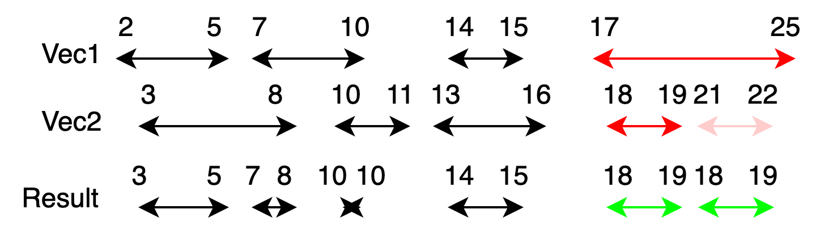
Algoritmo - Intersecção

Slide 47
Resultados
Mesma base de testes do particionando por consulta, com as mesmas consultas Q1 a Q5.
Diferença é a comparação do C0 apenas, a execução no Frag-Cubing versus a execução no IntervalFrag.
Mesmos parâmetros foram medidos.

Slide 48
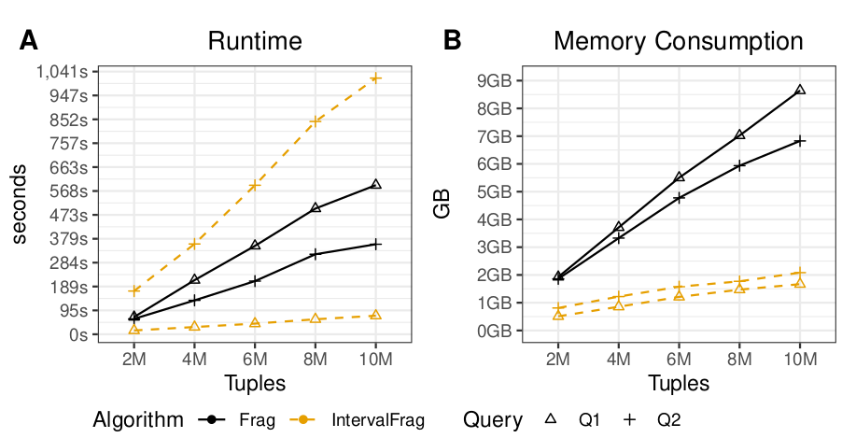
Resultados - Q1 e Q2

Slide 49
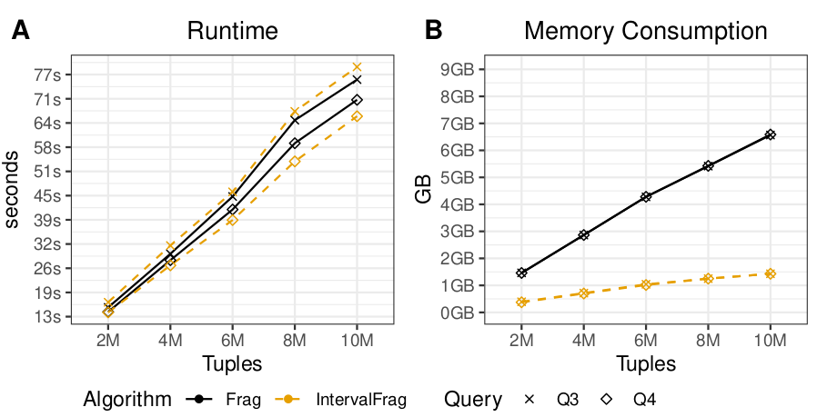
Resultados - Q3 e Q4

Slide 50
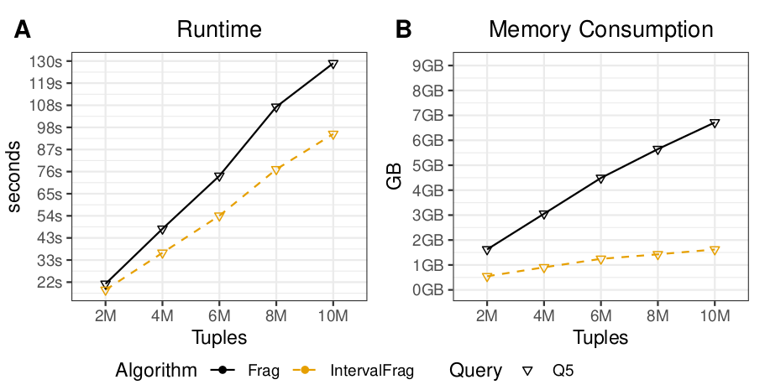
Resultados - Q5

Slide 51
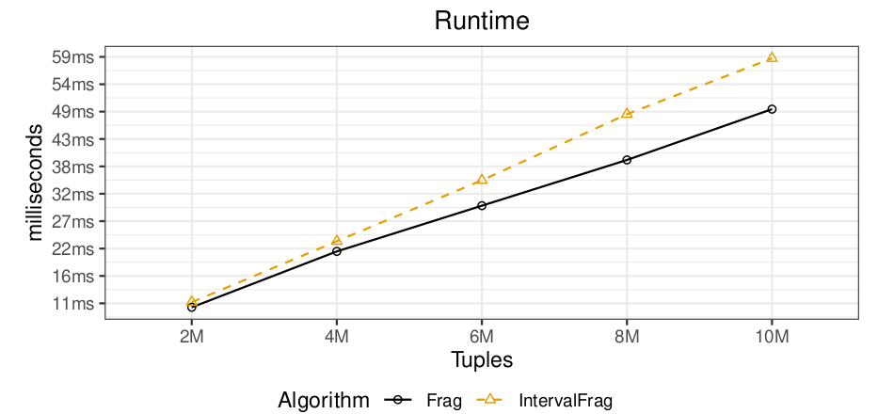
Resultados - Time to Cube

Slide 52
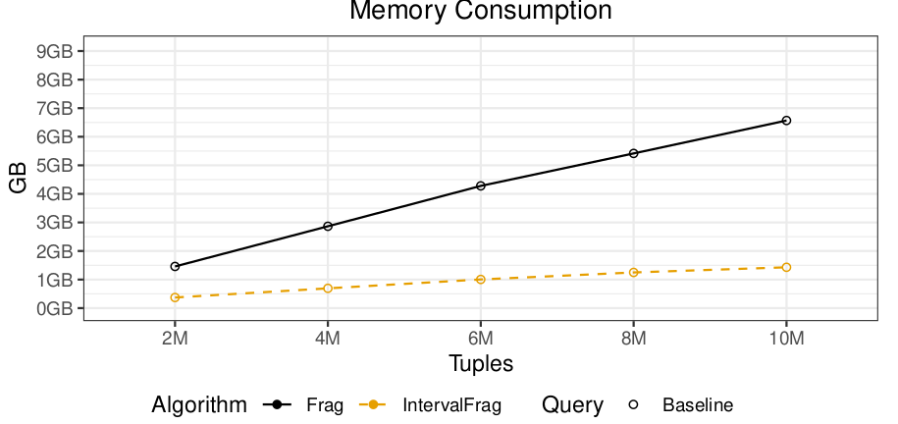
Resultados - Memória base

Slide 53
Sumário
IntervalFrag pode ser até 3x mais lento que o Frag-Cubing se os dados tiverem uma sequencialidade baixa, e o número de intervalos tender ao número de elementos
Porém, com alta sequencialidade o IntervalFrag é mais rápido para responder consultas que o Frag-Cubing
Em todos os casos, IntervalFrag utilizou apenas 20 a 24% da memória utilizada pelo Frag-Cubing
IntervalFrag foi em média 10% mais lento que o Frag-Cubing para computar o cubo base, porém utilizando apenas 22% da memória utilizada pelo Frag-Cubing

Slide 54
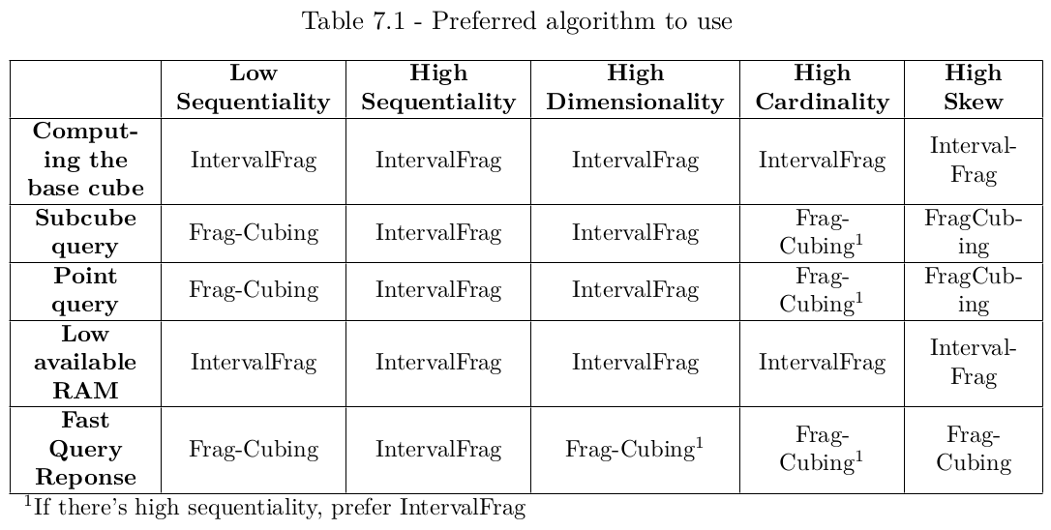
Análise

Slide 55
Conclusões
IntervalFrag só é melhor quando as dimensões possuem um alto grau de sequencialidade
Porém, em todos os casos utiliza muito menos memória que o Frag-Cubing, e deve ser priorizado em situações com pouca memória disponível
O algoritmo de intersecção do IntervalFrag precisa de mais comparações e executa mais operações, explicando o fato de ser mais lento quando a sequencialidade é baixa
Uma bateria com todos os testes: ~85h, com centenas de horas de testes durante o desenvolvimento

Slide 56
Conclusões
É possível de utilizar técnicas que utilizam das características do domínio dos dados de telemetria de satélite para reduzir requisitos de implementação de Data Warehouses;
Dados de telemetria de satélite podem ser modelados em uma arquitetura de análise de dados baseada em cubo de dados para facilitar a análise dos dados históricos

Slide 57
Contribuições
Algoritmo para descobrir telemetrias relacionadas em dados de telemetria de satélite, e a validação desse algoritmo com um operador de satélites para selecionar consultas de interesse.
Utilização desses resultados para diminuir o consumo de memória e tempo de resposta do Frag-Cubing particionando os dados pelas consultas;
Criação do IntervalFrag, que melhora o consumo de memória do Frag-Cubing para algumas consultas, utilizando de listas de intervalo para a computação do cubo.

Slide 58
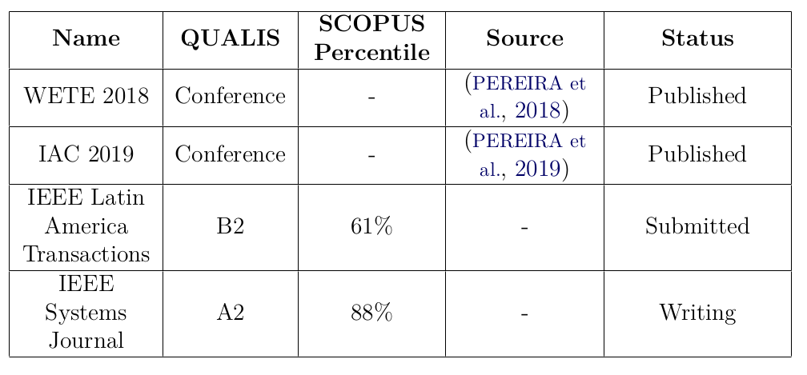
Publicações
IEEE LATAM: em revisão
IEEE Systems: em escrita

Slide 59
Trabalhos Futuros
Problema da intersecção de conjuntos pode ser adaptado de acordo com o índice invertido utilizado, e como é uma operação muito frequente, melhorias são sentidas facilmente (ver anexo A)
Diferentes técnicas de compressão da lista de TIDs podem ser testadas, uma técnica de compressão que permitisse realizar operações algébricas sem descompressão iria melhorar bastante o consumo de memória do algoritmo
Adaptar o uso de cubo de dados para constelações de satélites

Slide 60
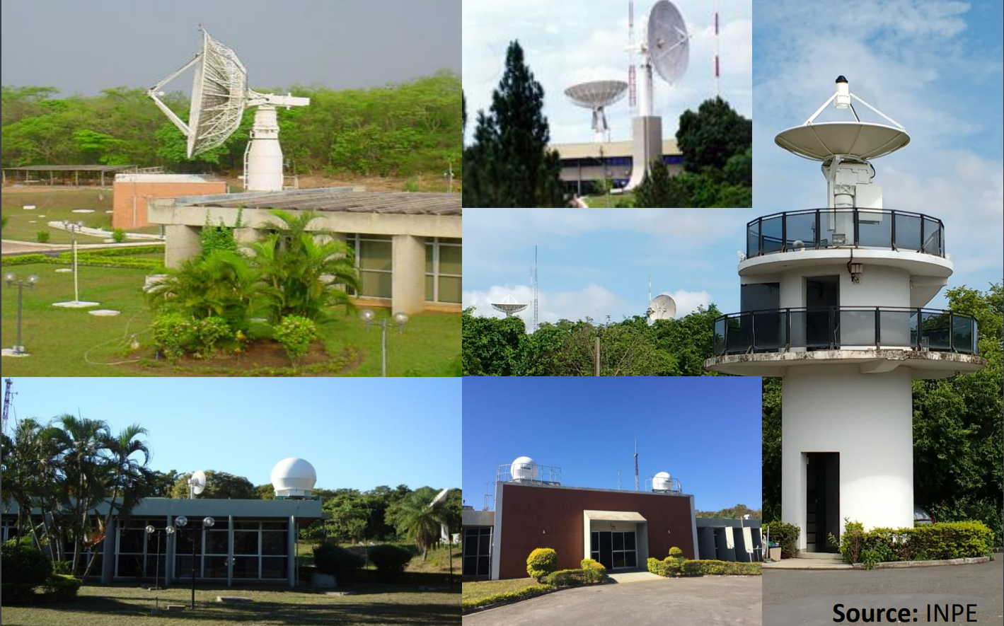
Obrigado!

Slide 61
Extra

Slide 62
Anexo A

Slide 63
Intersecção de Conjuntos
Dados conjuntos S1 e S2, encontre os elementos que estão presentes em ambos os conjuntos, representados pela intersecção S1 ∩ S2. Adicionalmente, ambos os conjuntos são ordenados e apenas com elementos únicos dentro de cada conjunto.
Vários algoritmos foram testados para melhorar essa operação, visto que ela é executada várias vezes para responder consultas e criar os cubos de dados baseline

Slide 64

Intersecção de Conjuntos
UnorderedSet - Complexidade ótima ( ), passar por todos os elementos e adicionar numa tabela hash
Scalar - Dois ponteiros fazendo uma comparação por elemento em estilo merge
BranchlessScalar - Versão do algoritmo Scalar, porém sem ramos de decisão
Li - Versão FragCubing, versão do scalar com lookahead fixo
BinaryLi - Li com lookahead baseado em busca binária
std::set_intersect - Implementação do scalar nativa C++
SSE - Versão do algoritmo Scalar baseada em instruções SIMD, baseada em Inoue et al. (2014) e restrita a SSE2

Slide 65
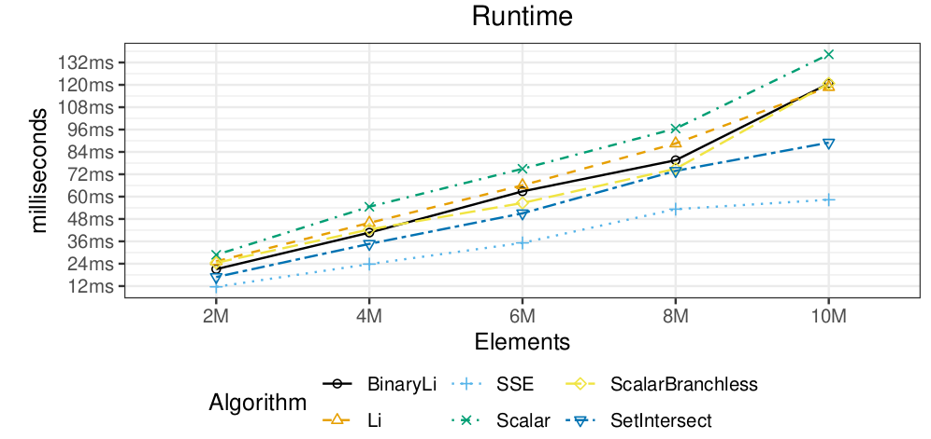
Intersecção de Conjuntos

Slide 66
Conclusões
Versão SIMD limitada a implementação SSE2, pode ser adaptada para medir qual conjunto de instruções é mais adequado em tempo de compilação, porém tem tempo melhor que todas as outras
Algoritmos na literatura requerem pré-processamento anterior dos dados para melhorar a intersecção, todos os algoritmos testados funcionam direto na listas
SSE2 e SSE3 estão presentes em todas as CPUs feitas desde pelo menos 2009, com implementação diferentes disponíveis, porém que podem ser otimizadas pela arquitetura executora -> “Embarassingly parallel”

Slide 67
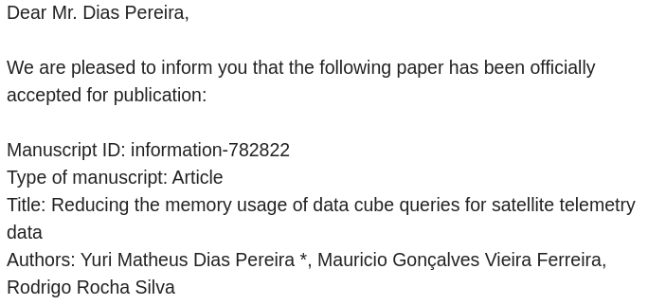
Publicações - 1
Artigo sobre o particionamento por consultas inicialmente aprovado pelo Information - MDPI
Retraído devido a falta de verba para publicação

